Slide 1
A VÍZGYŰJTŐ - GAZDÁLKODÁSI TERV FELÜLVIZSGÁLATA szakmai FÓRUM A víztestekre vonatkozó intézkedések
Juhász István
Nyugat-dunántúli Vízügyi Igazgatóság
Vízvédelmi és Vízgyűjtő-gazdálkodási Osztály juhasz.istvan@nyuduvizig.hu

Slide 2
Tartalom
Megvalósult intézkedések
Jó példa gyakorlat
DPSIR elemzés
Intézkedések rendszere
ÁKK-VGT2 összehangolása
Intézkedések 2021-ig

Slide 3
A VGT1 TELJESÍTÉSE - INTÉZKEDÉSEK
Vízfolyás víztestek: 21 víztesten 30 projekt
SZ1 Szennyvíztisztítás megoldása a Szennyvíz Program szerint 11 db
SZ2 Szennyvíztisztítás megoldása a Szennyvíz Programban előírtakon felül 13 db
VT3 Károsodott, víztől függő védett élőhelyek védelme, rehabilitációja érdekében a felszíni vízhasználatok érintő beavatkozások 1 db
DU3 Hallépcső, megkerülő csatorna építése 1 db
DU3, VT3, VT4 Mentett oldali holtmedrekhez, mélyárterekhez kapcsolódó élőhelyek vízpótlása, vízellátása, FE2 Ökológiai és vízminőség-védelmi célú vízkormányzás, átvezetések, gravitációs kapcsolatok helyreállítása 1+1 db
KÁ1 A vizek állapotát veszélyeztető szennyezett területek kármentesítése (Kármentesítési Program) 2 db
6 db állapot javulás, 2 db állapot romlás, 7 db eredeti állapot, 6 db nem volt állapot értékelés

Slide 4
A VGT1 TELJESÍTÉSE - INTÉZKEDÉSEK
Állóvíz víztestek: 2 víztesten 2 projekt
VT6 Károsodott, állóvizektől függő élőhelyek védelme és rehabilitációja érdekében az állóvíz vízpótlása, illetve vízszintszabályozása
PT5 Szűrőmezők kialakítása
HM2 Meder rehabilitáció síkvidéki kis- és közepes vízfolyásokon, beleértve fenékküszöbök, fenékgátak átépítését
HM4 Üledék egyszeri eltávolítása vízfolyásokból
ÁT4 Monitoring fejlesztés
1 db állapot javulás, 1 db nem volt állapot értékelés

Slide 5
A VGT1 TELJESÍTÉSE - INTÉZKEDÉSEK
Felszín alatti víztestek: 14 víztesten 7 sekély porózus, 1 hegyvidéki, 6 porózus, 75 projekt
IV1 Vízkezelési technológia módosítása vagy áttérés másik vízbázisra az ivóvízminőség biztosítása érdekében (Ivóvízminőség-javító Program) 20 db
IV2 Ivóvízbázisok biztonságba helyezése és biztonságban tartása 7 db
CS1 Csatornázás, vagy szakszerű egyedi szennyvíztisztítás és -elhelyezés megoldása a Szennyvíz Programban szereplő agglomerációkban 6 db
CS2 Csatornázás vagy szakszerű egyedi vagy település szintű szennyvíztisztítás és –elhelyezés megoldása a Szennyvíz Programba nem tartozó településeken 15 db
CS3 További csatornarákötések megvalósítása 4 db
CS5 Szakszerű szennyvíziszap elhelyezés és hasznosítás megoldása a Szennyvíz Programban szereplő és azon kívüli településeken 3 db
KÁ1 A vizek állapotát veszélyeztető szennyezett területek kármentesítése (Kármentesítési Program) 9 db
KÁ4 Szakszerű kútkiképzés, kútrekonstrukció 1 db
TE1 Kommunális hulladéklerakók rekultivációja 12 db
3 db sekély porózus víztesten kémiai állapot javulás

Slide 6
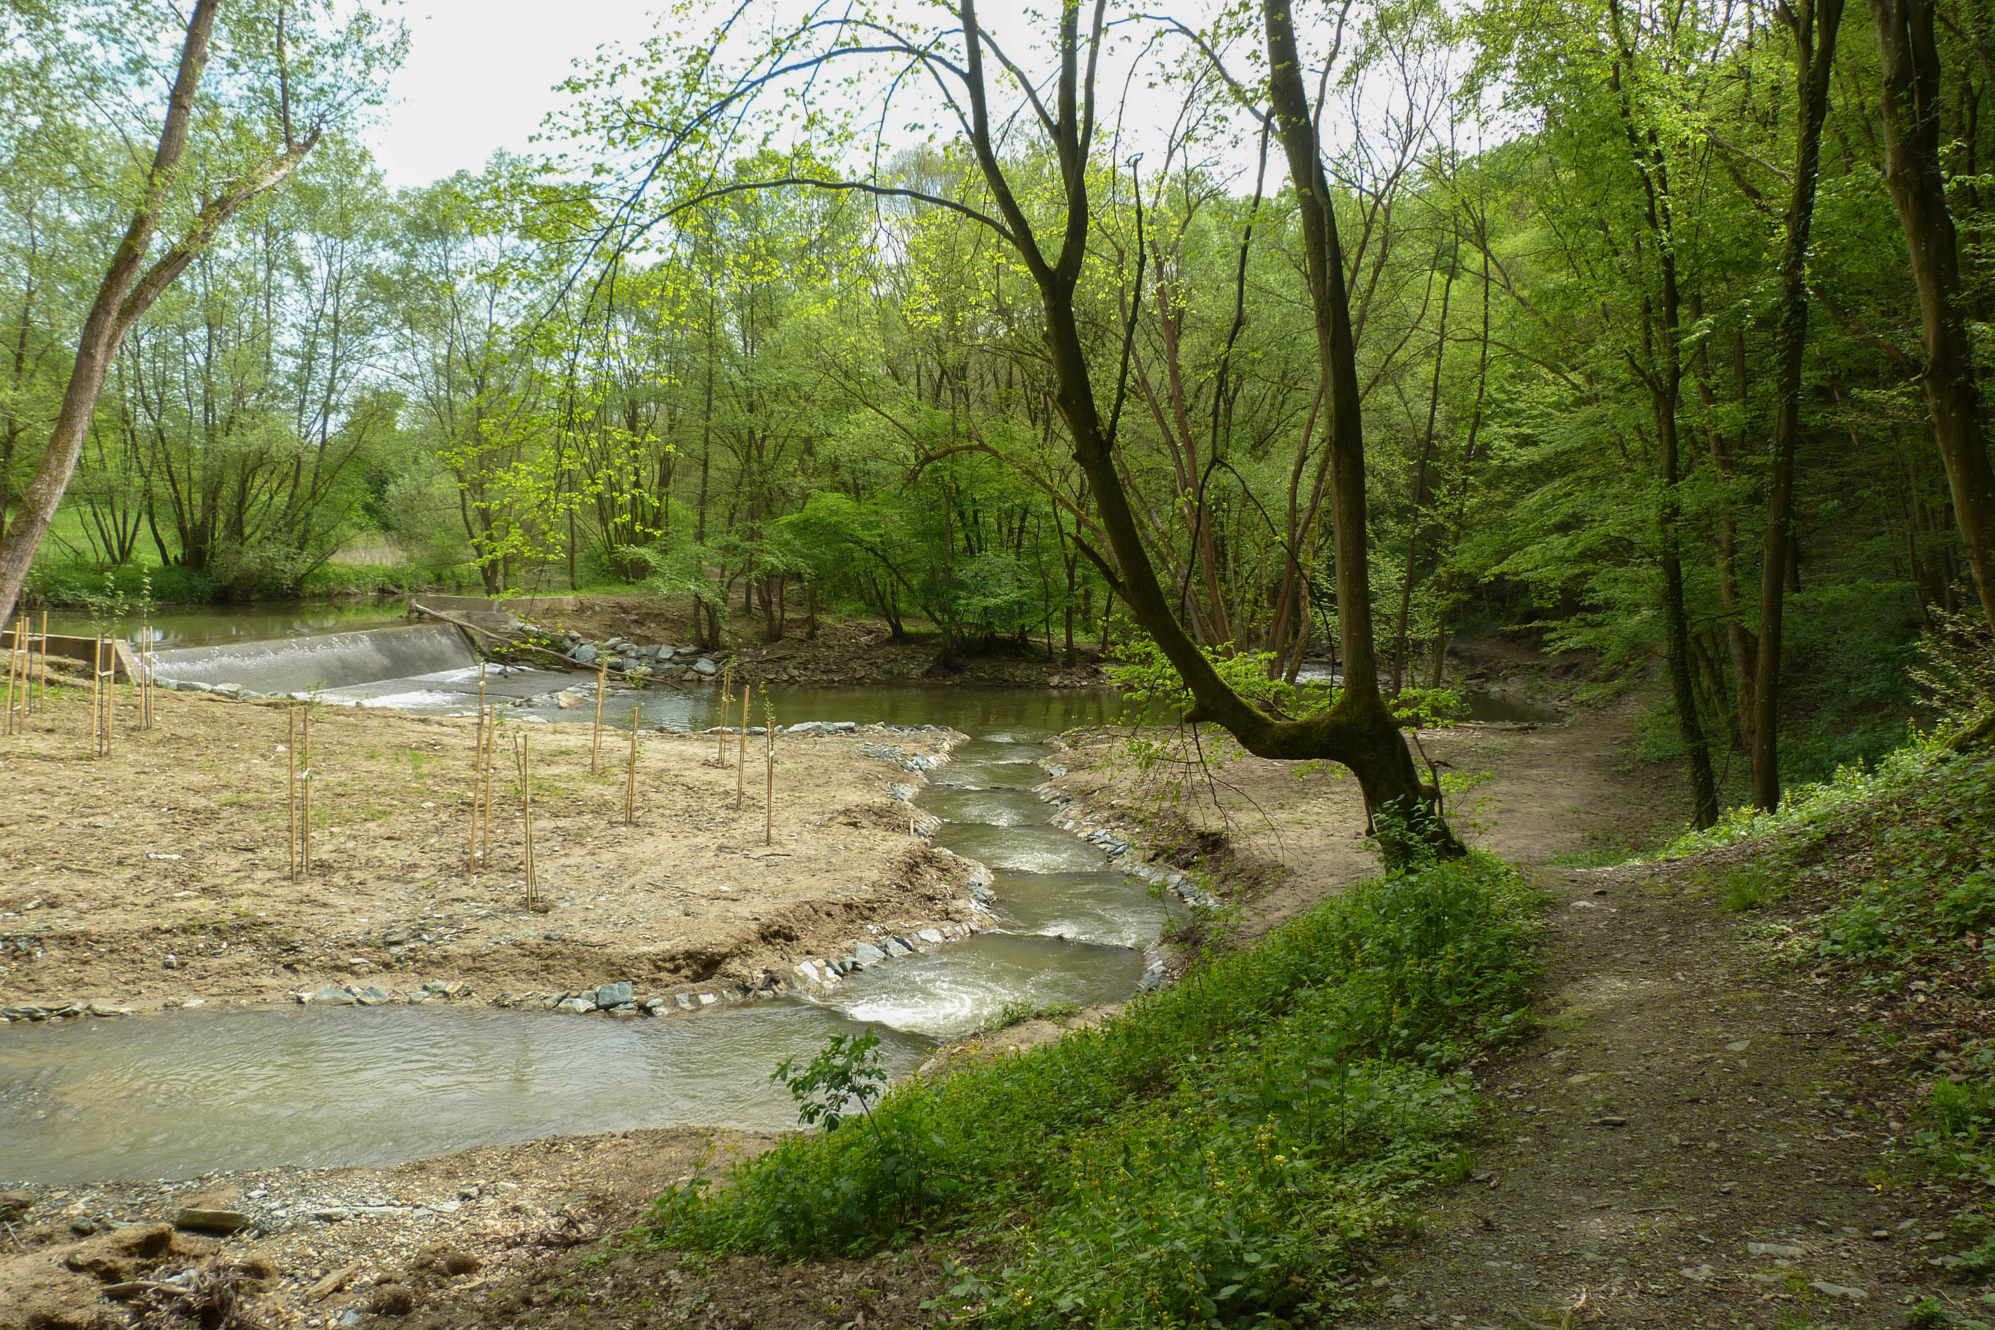
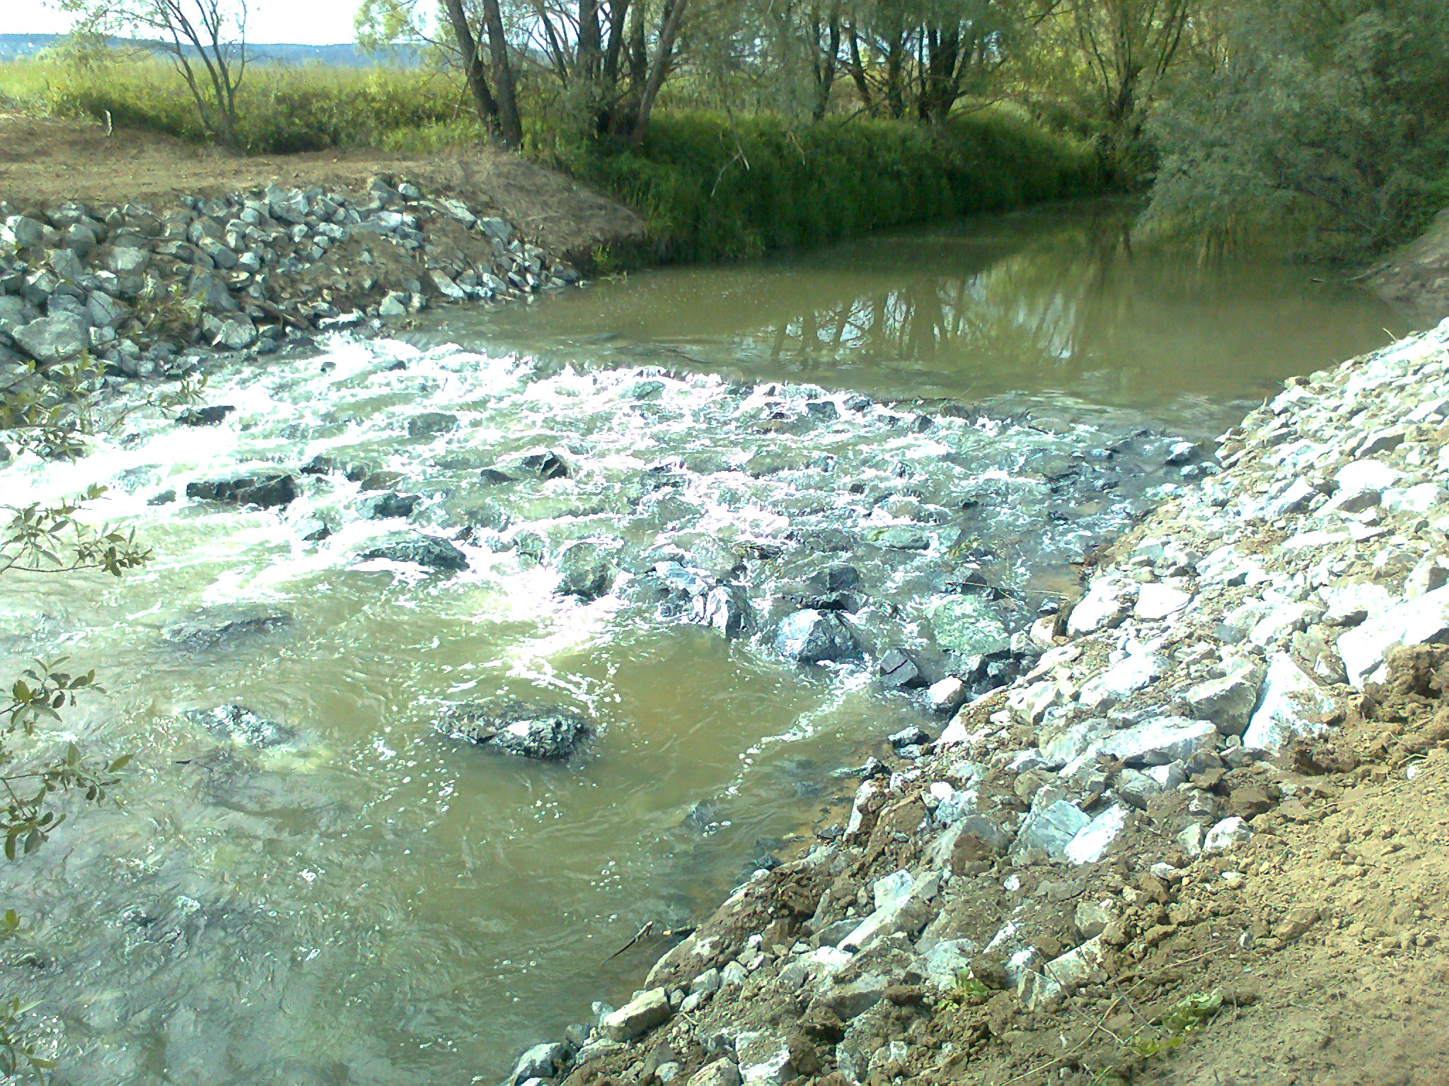
A VGT1 TELJESÍTÉSE - jó gyakorlat bemutatása
A projekt neve: Felsőcsatár, Pornóapáti Pinka rehabilitáció
Célja: A Pinka felsőcsatári és pornóapáti szakaszának rehabilitációja
Rövid leírás: A Pinka felsőcsatári és pornóapáti szakaszán a Víz Keretirányelv szerint kidolgozott Vízgyűjtő-gazdálkodási terv által előírt ökológiai állapot létrehozása, az átjárhatóság biztosítása, rehabilitáció a természetes folyamatok felerősítése segítségével. Felsőcsatáron hallépcső építésével valósult meg a vízfolyás átjárhatósága, Pornóapátiban a mederbe épített fenékküszöb létesítésével valósult meg a berágódott, lemélyült meder helyreállítása, valamint a holtág vízpótlásával az átjárhatóság.
VGT szempont: Pinka víztest gyenge ⇨ mérsékelt állapot (MF javult), DU3, VT3, VT4, FE2 intézkedések

Slide 7
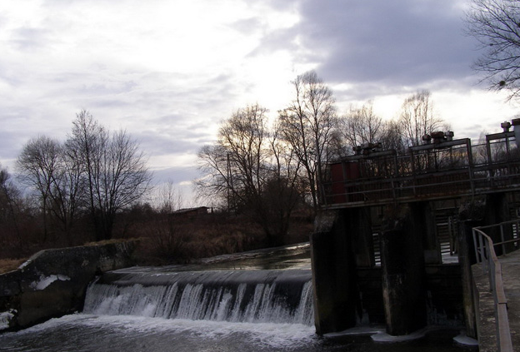
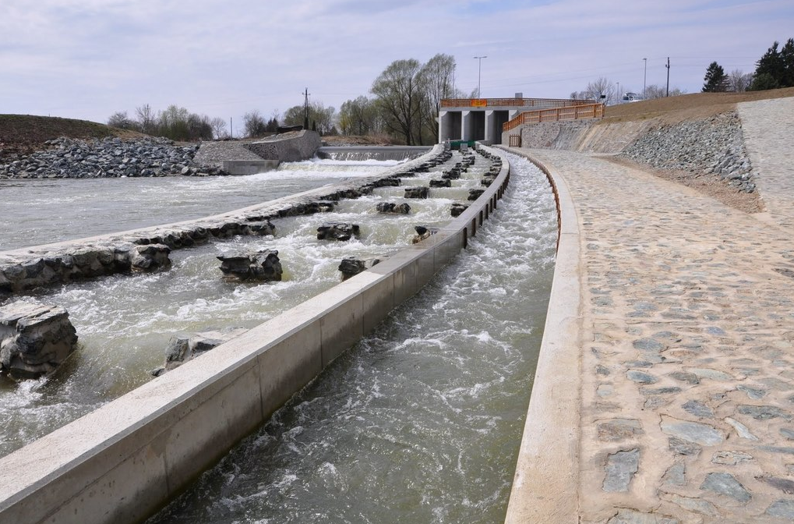
A VGT1 TELJESÍTÉSE - jó gyakorlat bemutatása
A projekt neve: OPENWEHR Duzzasztók átjárhatósága a határvidéki Rábán
Célja: A szentgotthárdi duzzasztó VKI szempontú átépítése
Rövid leírás: A szentgotthárdi duzzasztó átépítése során felújításra került a bukó, kiépült egy hallépcső, egy csónakleeresztő és egy gyaloghíd is. Ezzel megoldódott a duzzasztó EU Víz Keretirányelv szerinti átjárhatósága a halak számára. A csónakcsúszda elősegíti a vízitúrázók biztonságos átjárását a duzzasztón. És a duzzasztó kőburkolattal való ellátása nagyban javítja a létesítmény városképi hatását, turisztikai vonzerejét.
VGT szempont: Rába (határtól) víztest állapota nem változott, DU3 intézkedés

Slide 8
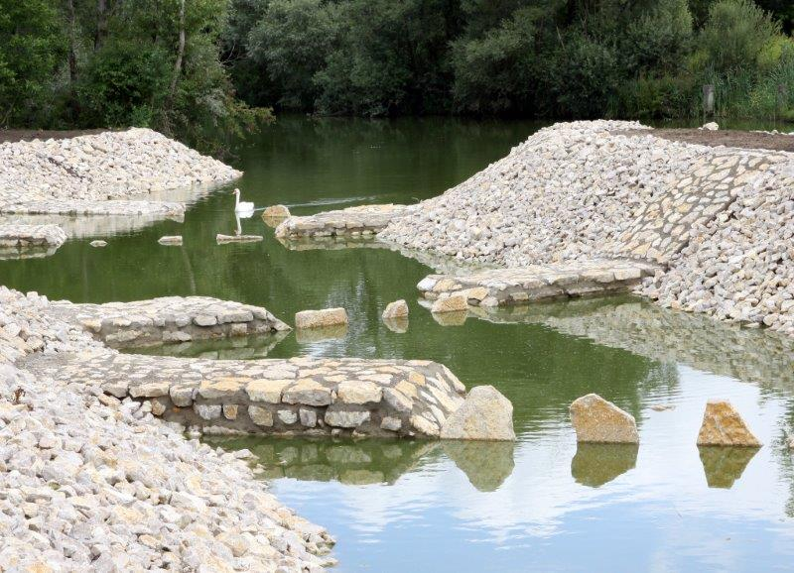
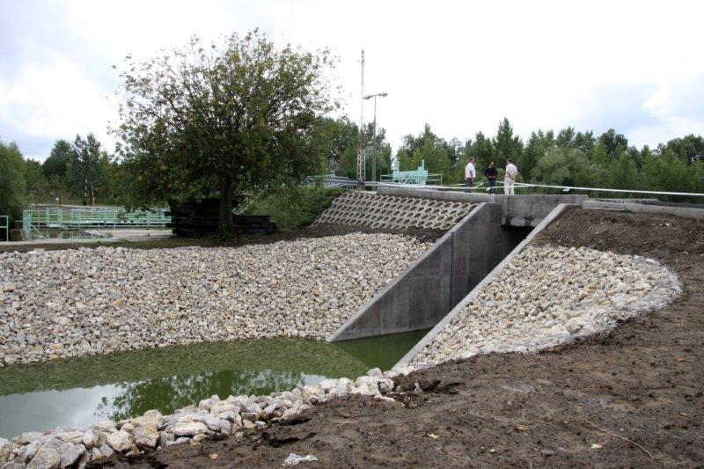
A VGT1 TELJESÍTÉSE - jó gyakorlat bemutatása
A projekt neve: Kis-Balaton Vízvédelmi Rendszer II. ütem megvalósítása
Célja: A Balatonban az algás eutrofizáció mértékének a csökkentése a tavat terhelő tápanyagok a Kis-Balaton Vízvédelmi Rendszerben való csapdázásával. A Zalavári belvízöblözet elárasztásával élőhely-rekonstrukció valósult meg. A Zimányi- és a Vörsi-berek bevonásával létrejött egy új víztározó-tér, ahol időszakos vízborítottságú élőhely, ún. wetland alakulhat ki, megépült két hallépcső. Emellett az árvízi kockázat csökkentése nagyobb rendelkezésre álló tározó térfogattal és felújított belvízvédelmi rendszerrel.
VGT szempont: Kis-Balaton I. és II. tározó víztest mérsékelt ⇨ jó állapot (minden javult), VT6, VT7, PT5, HM2, ÁT4, HM4 intézkedések

Slide 9
DPSIR Driver Pressure Status Impact Response
Terhelés
Pressure
Állapot
Status
Hajtóerő
Driver
Hatás
Impact
Intézkedés
Response

Slide 10
DPSIR Driver Pressure Status Impact Response
S
P
I
Intézkedést igénylő
terhelés/beavatkozás
P
Az intézkedések a terhelések/beavatkozások alapján lesz tervezve
R
D

Slide 11
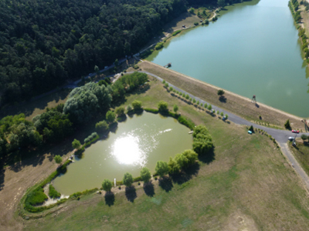
Hidromorfológiai problémák megoldása Völgyzárógátas tározók CÉLJA
A DPSIR rendszerben a hajtóerő (D) az előzőekben megfogalmazott általános célon kívül függ attól, hogy milyen célra hasznosítják a tározót.
A területen előforduló használatok:
Halgazdaság
Horgászat
Egyéb rekreáció
Öntözés
Árvízcsökkentés
A többcélú tározók esetében a fentiek közül több is előfordul
Utalás a területen való előfordulásra
Ez lehet:
térkép, a céloktól függően eltérő jelekkel
csak statisztika egy képpel illusztrálva
Pl.: Zajki-tavak, Döröskei-tó, Vadása-tó, Borostyán-tó, Máriaújfalui-tó, (hely, cél), szintén illusztrálva.
Pl.: Szajki-tavak (horgászat, halászat, rekreáció), Döröskei-tó (rekreáció), Vadása-tó (rekreáció), Borostyán-tó (horgászat), Máriaújfalui-tó (horgászat), Zalacsányi-tó (horgászat)

Slide 12
Hidromorfológiai problémák megoldása A tározás befolyásolja a vízfolyások állapotát
A DPSIR rendszerben a gáttal kialakított tározó ún. terhelésnek (P) számít, amely befolyásolja a vizek mennyiségi (vízhozam, vízállás, sebesség), minőségi (biológiai, kémiai) állapotát (S), a tározóban, a felvízen és az alvízen egyaránt.
Az üzemeltetéstől függően a következő hatások (I) léphetnek fel.
Az átjárhatóság korlátozása (vándorló fajok számára)
Duzzasztás a tározótérben:
(→ vízállás, sebesség)
Biológiai viszonyok megváltozása (flóra, fauna)
Hordalékmozgás korlátozása
(feliszapolódás)
Vízminőség a tározóban (oxigénhiány, algásodás, üledék minősége)
Alvízi vízhozam csökkenése (probléma: kisvízi időszakban)
A leeresztett víz minősége nem megfelelő az alvíz számára
Ha a tározó felülete < 50 ha, akkor a folyó víztest része, egyébként 3 víztest: felvízi folyó, tározó, alvízi folyó.
Notes:
A vízminőségi hatásokkal is kell foglalkozni. Nem lehet csak HIMO szempontból vizsgálni a problémát.
Ennél a diánál esetleg célszerű hangsúlyozni, hogy itt mederelzárással kialakított ún. völgyzárógátas tározókról van szó. A vízfolyások medrét nem tartalmazó ún. oldaltározók esetén a vízfolyásra gyakorolt hatások lényegesen kisebbek, gyakorlatilag vízkivételről és vízvisszavezetésről van szó. A vízkivétel mennyisége, illetve a vízvisszavezetés időbeli szétosztása és minősége lehet a folyó víztest szempontjából kérdéses. A tározó vízminősége csak akkor jelenik meg a VGT-ben, ha az oldaltározót víztestként jelölték ki. Ennek kritériumait viszont a hasznosítás határozza meg (kivéve a vízleeresztést). Nem ide tartozik. Ha nagy tározókról van szó, akkor a tározótér lehet önálló víztest, de ez a bemutatott hatásokat nem érinti, és ebben az esetben a tározó vízminősége is ide tartozik.

Slide 13
Hidromorfológiai problémák megoldása KÖNYEZETI CÉLKITŰZÉSEK ÉS Intézkedések
A környezeti célkitűzések a jó állapot elérhetőségéhez kapcsolódnak:
1. A jó ökológiai állapot elérhető
A duzzasztott szakaszon a viszonyok ellentétesek a jó állapot követelményeivel.
Az alvízen és a felvízen ez kérdéses. Ha a tározó megszüntethető vagy ha a tározó mérete miatt nem önálló víztest, akkor bizonyos feltételek esetén a jó ökológiai állapot elérhető.
2. Erősen módosított jelleg, jó ökológiai potenciál
Nagy (> 50 ha) tározó (vagy tározó-fűzér) esetén, vagy ha az előző feltételek nem állnak fenn, a VKI a jó állapot elérése alól felmentést ad, amennyiben ez társadalmi-gazdasági elemzés alapján indokolható. Ez az ún. erősen módosított jelleg.
Ebben az esetben a környezeti célkitűzés csökken: az elérendő cél a jó ökológiai potenciál:
A duzzasztás és a hosszirányú átjárhatóság korlátozása elfogadott, de a többi hatás csökkentésére/megszüntetésére kiegészítő intézkedések szükségesek.

Slide 14
Hidromorfológiai problémák megoldása KÖNYEZETI CÉLKITŰZÉSEK ÉS Intézkedések
Ilyen esetek a VIZIG területén
Ennek bemutatása történhet:
- Az előző térképpel, ahol a megfelelő völgyzárógátakat piros karika jelöli.
Vagy
- Az ebbe a kategóriába tartozó tározók száma vagy példák az alábbi vázlattal illusztrálva:
A jó ökológiai állapot elérhető
Egyértelmű megoldás a tározó megszüntetése lenne, de ez gazdasági-társadalmi okokkal általában nem indokolható.
A jó állapot elérésének feltételei:
A tározó nem lett kijelölve víztestként
Az összes duzzasztott szakasz kisebb, mint a víztest 50 %-a (egybefüggően 30 %)
Ha a halpopulációban nincsenek vándorló fajok, és a tározók közötti vízgyűjtő nagyobb, mint a teljes vízgyűjtő fele
Ha vannak, akkor vagy megkerülő csatorna, vagy a tározó a víztest felső harmadában van, vagy egyes mellék-ágakon (nem az összesen!)
+ Hatáscsökkentő intézkedések
Gersekaráti és Döröskei tározók
Csak az egyik
Igen
Nem víztest
Víztest
nem, ha vándorló fajok
Notes:
Megjegyzés: a Kapos és a Koppány mellékvízfolyásai önálló víztestek, ezért ezekre külön-külön vonatkoznak a feltételek.

Slide 15
Hidromorfológiai problémák megoldása KÖNYEZETI CÉLKITŰZÉSEK ÉS Intézkedések
2. Erősen módosított jelleg, jó ökológiai potenciál
A tározó fennmarad, de a jó potenciálhoz hatáscsökkentő intézkedésekre van szükség:
Kötelező feladatok:
A tározó megfelelő vízminőségének biztosítása (ha önálló víztest)
A hasznosításnak megfelelő követelmények kielégítése
→ Felső szűrőmező, hordalékfogó
Jó üzemeltetési gyakorlat (különösen jó halászati és horgászati gyakorlat)
Szennyezett üledék kitermelése
A leeresztett víz megfelelő minősége,
A leeresztett víznek ki kell elégítenie az alvízre vonatkozó követelményeket
kémiai és biológiai szempontból egyaránt (alga, halpopuláció, szerves és tápanyag
→ Lásd előző pont: leeresztéskor a víz kémiai, biológiai minősége megfelelő legyen,
és/vagy
→ Alvízi szűrőmező
→ Halrács
A leeresztett víz mennyisége, ökológiai minimum
→ Kisvíz idején az ún. ökológiai minimum biztosítása (minimum követelmény)
Notes:
Lehet úgy is megoldani, hogy az intézkedés rövidített leírása a baloldalon és egy kép a jobb oldalon. De tekintve, hogy ez nem egy önálló előadás, ez talán sok lenne…

Slide 16
Hidromorfológiai problémák megoldása KÖNYEZETI CÉLKITŰZÉSEK ÉS Intézkedések
2. Erősen módosított jelleg, jó ökológiai potenciál
A tározó fennmarad, de a jó potenciálhoz hatáscsökkentő intézkedésekre van szükség:
Nem kötelező feladatok:
A jó ökológiai potenciál elérése azt jelenti, hogy a kötelezőeken túl meg kell vizsgálni egyéb hatáscsökkentő intézkedések megvalósíthatóságát is. Ezek közül azokat kell megvalósítani, amelyek költség-ökológiai haszon aránya megfelelő
A leeresztett vízmennyiség változékonysága
A leeresztett víz mennyisége igazodjon az alvíz vízjárásához, minőségi igényeihez
→ Kisvíz idején a felülről érkező vízhozam továbbengedése
→ Hígítóvíz leeresztése (szennyvzbevezetés htáscsökkentő intézkedése)
→ Középvizek és nagyvizek megfelelő gyakoriságú leeresztése is
A hosszirányú átjárhatóság biztosítása, ha vándorló fajok
→ Megkerülő csatorna (költséges, ezért csak ritkán indokolható)
Közvetett intézkedés
→ A hasznosítás céljának módosítása, ha azzal a fenti követelmények jobban
kielégíthetők (és a gazdasági-társadalmi szempontból is alátámasztható)

Slide 17
EU Jelentési útmutató → Sablonok
Terhelés/beavatkozás típusok
Hajtóerő függvényében
Intézkedési csomagok
Beavatkozások
részletezése
Intézkedések
Alap
További alap
Kiegészítő
Intézkedési elemek
Jogszabályok
Ösztönzés, támogatás
Műszaki intézkedések
Indikátorok a beavatkozásokra
Indikátorok az intézkedésekre

Slide 18
VGT2 Terhelés
Pontszerű szennyezések
Diffúz szennyezések
Vízkivételek és átvezetése
4.1 Vonalvezetés/mederforma/parti sáv/morfológiai módosítása
4.2 Gátak, fenékküszöbök, zsilipek, elzárások
4.3 Változások a vízjárásban
5. Egyéb terhelések, felszíni vizet érő terhelések
6. Egyéb terhelések, felszín alatti vizet érő terhelések
7. Egyéb terhelések, védett területeket érő terhelések
8. Ismeretlen eredetű hazai vagy külföldi terhelések
(9. Régi szennyezések)
10. Balesetekből származó szennyezések

Slide 19
VGT2 Intézkedési csomagok I.
1 Szennyvíztisztító telepek építése és korszerűsítése
2 Mezőgazdasági eredetű tápanyagszennyezés csökkentése
3 Mezőgazdasági eredetű peszticid szennyezés csökkentése
4 Bekövetkezett szennyezések csökkentése, felszámolása, beleértve a felhagyott szennyezett területek kármentesítését
5 Hosszirányú átjárhatóság helyreállítása, duzzasztás csökkentése
6 A hidromorfológiai viszonyok javítása, a hosszirányú átjárhatóságon kívül
7 A vízjárási viszonyok javítása illetve az ökológiai kisvíz helyreállítása
7a Ökológiai szempontok érvényesítése a fenntartható vízhasználatok megvalósításában.
8 A víz hatékony felhasználását elősegítő műszaki intézkedések, az öntözés, az ipar, az energiatermelés és a háztartás területén
9 Vízár politikai intézkedések a költségmegtérülés alkalmazása érdekében a lakossági vízi szolgáltatás területén
10 Vízár politikai intézkedések a költségmegtérülés alkalmazása érdekében az ipari vízi szolgáltatás területén
11 Vízár politikai intézkedések a költségmegtérülés alkalmazása érdekében a mezőgazdasági vízi szolgáltatás területén
12 Tanácsadó szolgáltatás a mezőgazdaság részére

Slide 20
VGT2 Intézkedési csomagok II.
13 Ivóvízbázisok védelmét szolgáló intézkedések (védőterületek, pufferzónák)
14 Kutatás, tudásbázis fejlesztés a bizonytalanság csökkentése érdekében
15 Elsőbbségi veszélyes anyagok kibocsátásának megszüntetése és elsőbbségi anyagok kibocsátásának csökkentése
16 Ipari szennyvíztisztítók korszerűsítése, bővítése
17 Talajerózióból és/vagy felszíni lefolyásból származó hordalék- és szennyezőanyag terhelés csökkentése
18 Invazív, tájidegen fajok és betegségek terjedésének megelőzése és szabályozása
19 A rekreáció (beleértve a horgászatot is) káros hatásainak megelőzése és szabályozása
20 A halászat és egyéb olyan tevékenységek káros hatásainak megelőzése és szabályozása, amelyek állatok és növények eltávolításával járnak
21 Településekről, épített infrastruktúrából és közlekedésből származó szennyezések megelőzése és szabályozása
22 Erdészeti tevékenységből eredő szennyezés megelőzése és szabályozása
23 A természetes vízvisszatartást elősegítő intézkedések
25 A savasodás ellensúlyozására szolgáló intézkedések

Slide 21
VGT2 Intézkedési csomagok III.
26 Halgazdasági hasznosítás káros hatásainak megelőzése és szabályozása
27 Termálvizek kezelése a vízfolyásokba történő bevezetés előtt
28 Hűtővizek felszíni vízbe történő bevezetésének szabályozása
29 Mezőgazdasági telepekről (állattartásból) származó terhelés csökkentése
30 Hordalék- és tápanyag-visszatartás felszíni befogadókba történő bevezetés előtt
31 Beszivárogtatás, visszasajtolás korszerűsítése, szabályozása
32 Nem vízigények kielégítését szolgáló felszín alatti vízelvonások szabályozása
33 Károsodott vízi és vizes és szárazföldi élőhelyek védelme a vízjárást befolyásoló hatásokkal szemben, az egyéb intézkedéseken felül
34 Károsodott vízi és vizes és szárazföldi élőhelyek védelme vízminőségi hatásokkal szemben, az egyéb intézkedéseken felül
35 Fürdőhelyek védelmét biztosító speciális intézkedések
36 Szakszerűtlenül kiképzett kutak ellenőrzése, rekonstrukciója, felszámolása
37 Balesetből származó szennyezések megelőzése

Slide 22
VGT2 Kötelező alap intézkedések
EU Irányelvek
Horizontális irányelvek
A környezetszennyezés integrált megelőzése és csökkentése (IPPC 96/61/EC, 2008/1/EC) ill. IE Irányelv, 2010/75/EU)
Stratégiai környezeti vizsgálat (SKV Irányelv, 2001/42/EC)
Környezeti hatásvizsgálat (KHV Irányelv, 85/337/EEC)
Létfeltételek biztosítását szolgáló irányelvek
Természetes élőhelyek védelme és a madarak életfeltételeinek biztosítása (Natura Irányelvek, 79/409/EEC, 92/43/EEC)
Halak életfeltételeinek biztosítása („Halas” Irányelv, 2006/44/EC)
Fürdővizek minősége (Fürdővíz Irányelv, 76/160/EEC)
Ivóvíz minőség (Ivóvíz Irányelv, 98/83/EC)
Felszíni vizekre vonatkozó vízminőségi határértékek (EQS Irányelv, 2008/105/EC)
Szennyezések, kibocsátások csökkentését szolgáló irányelvek
Települési szennyvíz kezeléséről (Szennyvíz Irányelv, 91/271/EEC)
A vizek mezőgazdasági eredetű nitrát szennyezéssel szembeni védelméről (Nitrát Irányelv, 91/676/EEC)
Szennyvíziszap mezőgazdasági felhasználása (Szennyvíziszap Irányelv, 86/278/EEC)
Növényvédő szerek forgalomba hozataláról (Növényvédőszer Irányelv, 2009/128/EC)
A felszín alatti vizek szennyezés és állapotromlás elleni védelme (FAV Irányelv, 2006/118/EC)
Felszíni vizekbe bocsátott veszélyes anyagok kiküszöbölése (Veszélyes anyag Irányelvek)
Kockázatcsökkentést szolgáló irányelvek
Veszélyes anyagokkal kapcsolatos balesetek megelőzéséről (SEVESO Irányelv, 96/82/EC)
Az árvíz által okozott kockázatok kezeléséről (Árvíz Irányelv, 2007/60/EC)

Slide 23
VGT2 Alap intézkedések
VKI-ban szereplő alapintézkedés csoportok
„b” A költségmegtérülés elvének érvényesítése a vízi szolgáltatásokban
„c” A vizek hatékony és fenntartható használatát előmozdító intézkedések (víztakarékos megoldások, gazdálkodás, ökológiai szempontok érvényesítése)
„d” Az ivóvízbázisok és az ivóvízkivételekre kijelölt víztestek védelme
„e” Felszíni és felszín alatti vizekből történő vízkivételek, vízátvezetések, tározás nyilvántartása és engedélyezése
„f” Felszín alatti vizek mesterséges utánpótlásának, dúsításának előzetes engedélyezése
„g” Pontszerű szennyező forrásokból származó közvetlen és közvetett bevezetések szabályozása (használt vizek, szennyvizek, hulladé kelhelyezés, állattartótelepek)
„h” Diffúz szennyező forrásokból származó szennyezések megelőzése és szabályozása (mezőgazdaságból, iparból, településekről, halászati hasznosításból, bányászatból, közlekedésből)
„i” A víztestek állapotát befolyásoló egyéb hatások, különösen a hidromorfológiai viszonyok megváltoztatásából eredő hatások szabályozása
„j” Szennyezőanyag felszín alatti vízbe történő közvetlen bevezetések tiltása, nem szennyezett vizek bevezetésének (visszasajtolásának) engedélyezése
„k” Elsőbbségi anyagok által okozott szennyeződések kiküszöbölése és egyéb szennyezések csökkentése
„l” Szennyezőanyagok elszivárgásának, illetve balesetszerű szennyezések megelőzése és hatásainak csökkentése

Slide 24
VGT2 Kiegészítő intézkedések
Kiegészítő intézkedések
KI1 Határértékeken alapuló szabályozás
KI2 Vizek mennyiségére vonatkozó szabályozások
KI3 Helyes környezeti gyakorlatok
KI4 Egyéb jogi eszközök (tiltás, korlátozás, kisajátítás…. )
KI5 Igazgatási eszközök
KI6 Gazdasági ösztönzők alkalmazása
KI7 Önkéntes megállapodások
KI8 Építési, rehabilitációs projektek
KI9 Pénzügyi eszközök
KI10 Hatósági és igazgatási munka fejlesztése
KI11 Képességfejlesztés, szemléletformálás
KI12 Kutatás, fejlesztés, demonstrációs projektek
…
P1 Egyedi vizsgálatok, felmérések
P2 Engedélyek felülvizsgálata
P3 Monitoring és információs rendszerek fejlesztése

Slide 25
VGT2 Pontszerű szennyezésekkel kapcsolatos intézkedések
1. Pontszerű szennyezések
1.1 Települési szennyvíz
1.3 IED (Ipari Emissziós Irányelv) alá tartozó üzemek
1.5 Felhagyott szennyezett területek
1.6 Létező hulladéklerakók
1.8 Halastó és horgásztó
1.9.1 Egyéb, Termálvíz bevezetés felszíni vízbe
1.9.3 Egyéb, Állattartó-telepekről származó szennyvíz, szennyezés
1 Szennyvíztisztító telepek építése és korszerűsítése
16 Ipari szennyvíztisztítók korszerűsítése, bővítése
4 Bekövetkezett szennyezések csökkentése
15 Elsőbbségi veszélyes anyagok kibocsátásának megszüntetése és csökkentése
19. A rekreáció (horgászat is) káros hatásainak megelőzése és szabályozása
27 Termálvizek kezelése a vízfolyásokba történő bevezetés előtt
29. Mezőgazdasági telepekről (állattartásból) származó terhelés csökkentése

Slide 26
VGT2 Diffúz szennyezésekre kapcsolatos intézkedések
2. Diffúz szennyezések
2.1 Települési lefolyás
2.2 Mezőgazdasági terület (szántó, ültetvény, legelő)
Irányelv) alá tartozó üzemek
2.3 Erdészet
2.4 Közlekedés
2.6 Csatornahálózatba nem kapcsolt forrásból
2.8 Bányák
2.9 Halászat, horgászat
2.10 Egyéb, Szennyezett üledék
5.3 Szemetelés, illegális hulladéklerakás, úszószemét
2 Mezőgazdasági eredetű tápanyagszennyezés csökkentése
3 Mezőgazdasági eredetű peszticid szennyezés csökkentése
4a Szennyezés csökkentése, felszámolása
17 Talajerózióból és/vagy felszíni lefolyásból származó hordalék- és szennyezőanyag terhelés csökkentése
19. A rekreáció (horgászat is) káros hatásainak megelőzése és szabályozása
23. Természetes vízvisszatartás
26. Halászati hasznosítás káros hatásainak megelőzése és szabályozása

Slide 27
VGT2 Hidromorfológiai beavatkozások és intézkedések
3. Vízkivételek, átvezetések
3.1 Mezőgazdaság
3.2 Közüzemi vízellátás
3.3. Ipar
3.4 Hűtővíz
3.5 Halgazdaság, horgászat
7a.Ökológiai szempontok érvényesítése a fenntartható vízhasználatok megvalósításában. (nyilvántartás, felülvizsgálat, engedélyezés, ösztönzés, bírság)
9., 10., 11: Árpolitika, költség-megtérülés a szolgáltatásban
8. Víztakarékosság
8.1 A növénytermesztésben
8.2, 8.3 Közüzemi vízellátásban
8.4 Ipari vízellátásban

Slide 28
VGT2 Hidromorfológiai elváltozások enyhítésére irányuló Intézkedések
4.1. Vonalvezetés/mederforma/ parti sáv/ morfológiai módosítása
Árvízvédelem (átvágás, parterősítés
Mezőgazdaság
Hajózás
Település
4.2. Gátak, fenékküszöbök, zsilipek, elzárások
Energiatermelés
Árvízvédelmi
Ivóvízellátás
Hajózás
Mezőgazdaság
Rekreáció (horgászat)
Ipar céllal
Halászat
5 Hosszirányú átjárhatóság helyreállítása, duzzasztás csökkentése
Ha nem, akkor hatást csökkentő intézkedések (pl. hallépcső, megkerülő csatorna, üzemeltetés…)
6 A hidromorfológiai viszonyok javítása, a hosszirányú átjárhatóságon kívül
6.1. Hosszirányú szabályozás csökkentése
6.2 Mederforma és növényzóna rehabilitációja
6.3 Oldalirányú átjárhatóság rehabilitációja (hullámtér szélesítése mellékágak vízellátása
6.4 Műtárgyak bontása
6.5. Síkvidéki csatornázott vízfolyások
Ha nem, a hatást csökkentő intézkedések (mentett oldali vízpótlás)

Slide 29
VGT2 Ivóvízellátás biztonsága
7.3 Ivóvízbázisok területét érintő szennyezések
13 Ivóvízbázisok védelmét szolgáló intézkedések (védőterületek, pufferzónák)
13.3 A vízbázisvédelmi szabályozáson kívüli megoldások (egyedi szabályok, vízbázisvédelem szempontjából kedvező területhasználat váltás, jó gyakorlatok ösztönzése, terület-használókkal való megegyezés
(KI3) Helyes környezeti gyakorlatok (KI4) Egyéb jogi eszközök
(KI6) Gazdasági ösztönzők alkalmazása
(KI7) Önkéntes megállapodások
13.4 Vízbiztonsági tervek készítése, alkalmazása
(KI4) Egyéb jogi eszközök

Slide 30
VGT2 Védett természeti területek és fürdésre kijelölt vizekhez tartozó intézkedések
5.1 Felszíni vízbe juttatott idegen fajok vagy kórokozók
7.1 Védett természeti területeket károsító vízjárásváltozás
7.2 Védett természeti területeket károsító szennyezés
7.4 Fürdőhelyeket érő szennyezések
6 A hidromorfológiai viszonyok javítása, a hosszirányú átjárhatóságon kívül, (itt: kompenzációs intézkedések)
18 Invazív, a típustól idegen fajok, illetve betegségek bevezetésének megelőzése és szabályozása
20 A halászat és egyéb olyan tevékenységek káros hatásainak megelőzése és megelőzése és szabályozása, amelyek állatok és növények eltávolításával járnak
33, 34 Károsodott vízi, vizes és szárazföldi élőhelyek védelme a vízjárást befolyásoló és vízminőségi hatásokkal szemben, az egyéb intézkedéseken felül
35 Fürdőhelyek védelmét biztosító speciális intézkedések

Slide 31
VGT2 Hogyan lesz ebből intézkedési program
Részvízgyűjtő és országos szinten:
Terhelések,
intézkedések
és indikátorok összesítése
ütemezéssel (jelen, 2021, 2027)
A terheléseket és az intézkedéseket jellemző indikátorok kiválasztása
víztestek
országos szint
Intézkedések allokációja
Intézkedések listája
(a terhelés fv.-ében)
Állapotértékelés (minősítés)
Terhelések elemzése
Terhelés típusok
Intézkedési csomagok

Slide 32
VGT és ÁKK összehangolása
VKI és VGT ÁI és ÁKKT
Cél: a vizek jó állapota Cél: elfogadható árvízi kockázat
Árvízvédelmi létesítmény:
mint a vizek jó állapotát
veszélyeztető „beavatkozás”
Árvízvédelmi létesítmény:
mint az árvízi kockázatot csökkentő objektum
Intézkedések: az állapot javítása;
Ha ezzel ellentétes, akkor beavatkozások megszüntetése, hatásuk enyhítése (jó állapotig)
Intézkedések: a kockázat csökkentése, kezelése
Lehetséges mindkét szempontot kielégítő intézkedés
Kivétel: az árvízvédelmi létesítmény fennmarad, ill. engedélyezhető, ha más megoldással a kár nagyobb, mint az ökológiai haszon
Csak „jó ökológiai potenciál”
Kivétel: a jó állapottal konform megoldás előnyben, ha nem „aránytalanul” drága
Ha nem lehetséges, akkor a kedvezőtlen hatás csökkentése
Nem a legköltséghatékonyabb megoldás

Slide 33
VGT és ÁKK összehangolása
VGT
ÁKKT
Mindkét szempontot kielégítő
Intézkedések
Kompromisszumot igénylő
intézkedések
Ökológia prioritása:
Állapotjavító intézkedések
Ökológia prioritása:
Alternatív megoldások
Árvízvédelem prioritása:
Meglévő létesítmények
Erősen módosított jelleg
Árvízvédelem prioritása:
Új létesítmény
(VKI 4.7 cikk)
Hatáscsökkentő, ill. kompenzációs intézkedések

Slide 34
VKI és EU Program ciklusok
VGT1 Intézkedési Program
VGT2 IP →
VGT tervezés
VGT tervezés
2006
2007
2008
2009
2010
2011
2012
2013
2014
2015
2016
2017
AVOP
7 éves UMVP 2007-2013
7 éves VP 2014-2020 → →
KIOP
7 éves KEOP 2007-2013
7 éves KEHOP 2014-2020 →
OP tervezés
OP tervezés
Vizes projektekben VKI célkitűzések horizontális megvalósítása !!!

Slide 35
VGT2 Ütemezés, projektek
2021-ig: konkrét, finanszírozható intézkedések
„Visszafogott” finanszírozási lehetőségek, EU források: 2014-2020
Projektek
KEHOP (pl.: A szennyvíztisztító telep korszerűsítése Csepregen, Jánosháza és térsége szennyvíztisztításának fejlesztése és csatornázásának kiépítése, Szentgotthárd-Máriaújfalu szennyvíz elvezetésének kiépítése, Szennyvízelvezetés és -tisztítás megoldása a Celldömölk izsákfai városrészen)
TOP-ok (Települések)

Slide 36
KÖSZÖNÖM A megtisztelő FIGYELMET!

